Slide 1
UPK使用說明
2024/1/9

Slide 2
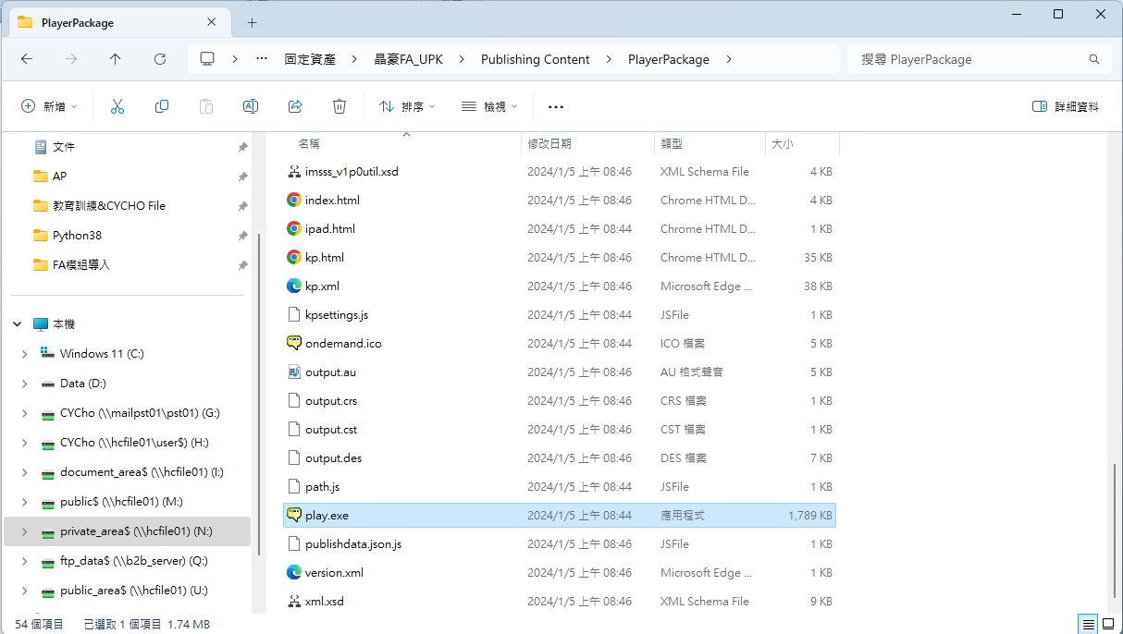
操作說明
Step1：請到指定路徑開啟play.exe檔，請注意不要動到晶豪FA_UPK資料夾中的其他檔案(會影響整個UPK)
路徑：N:\固定資產\晶豪FA_UPK\Publishing Content\PlayerPackage

Slide 3
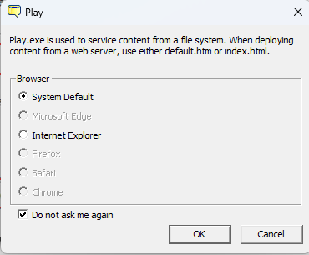
操作說明
Step2：選擇瀏覽器(請注意預設瀏覽器必需設定為chrome，才可依下列選項)

Slide 4
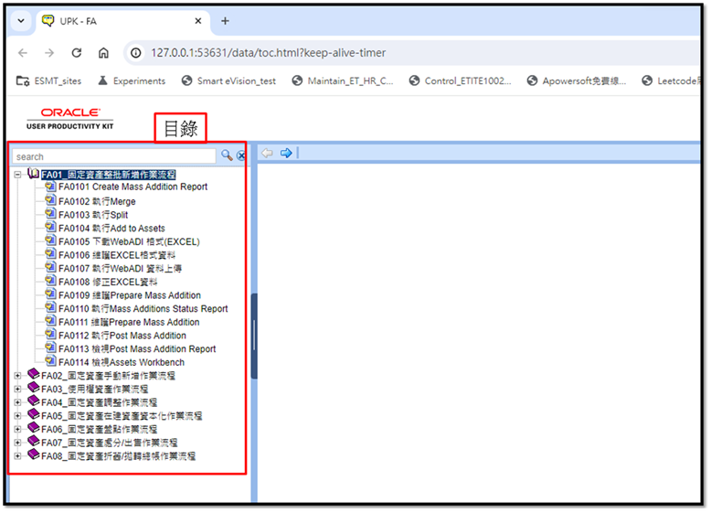
操作說明
Step3：成功開啟UPK，點選目錄裡面有各步驟的操作教學

Slide 5
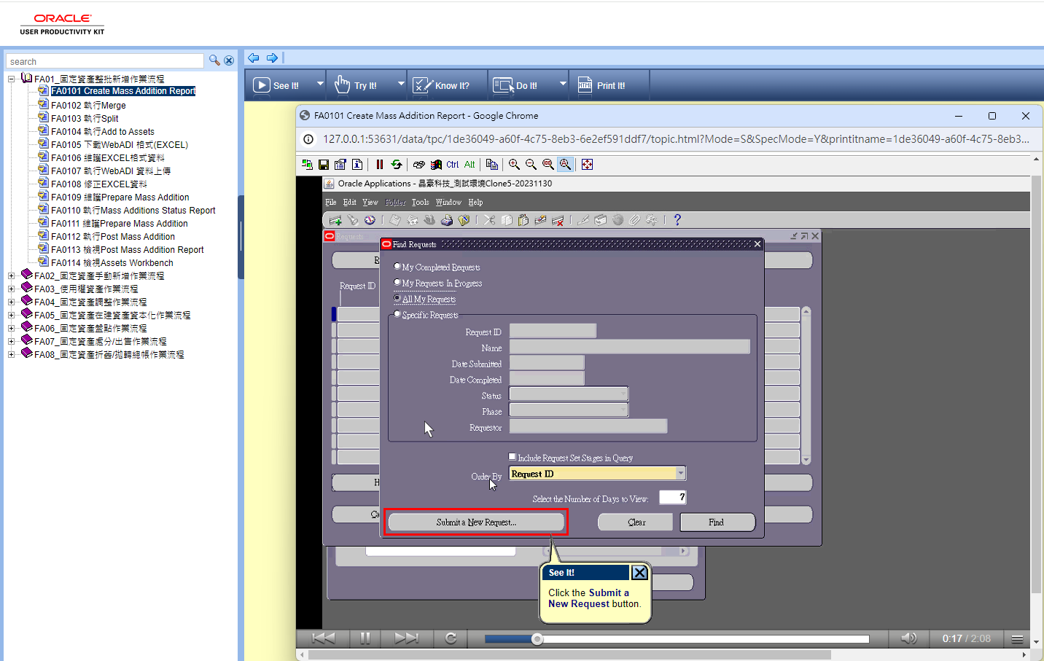
模式說明-See IT!
影片模式，每2秒會換下一個動作

Slide 6
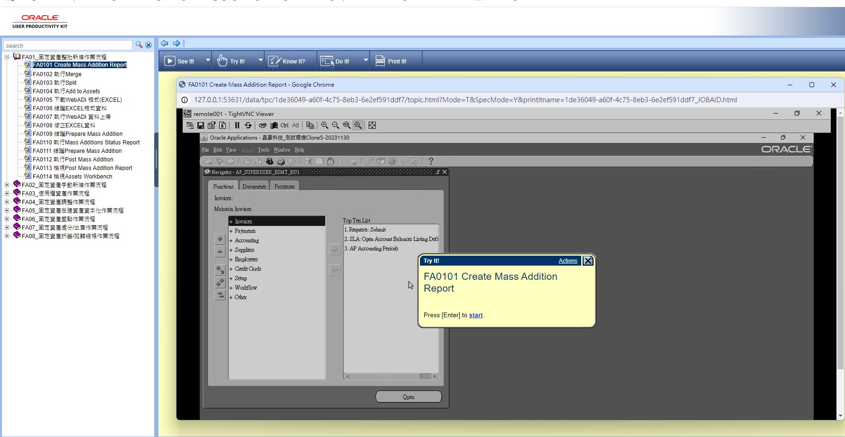
模式說明-Try IT!
操作練習模式，系統會提示每個步驟，使用者依提示進行操作練習

Slide 7
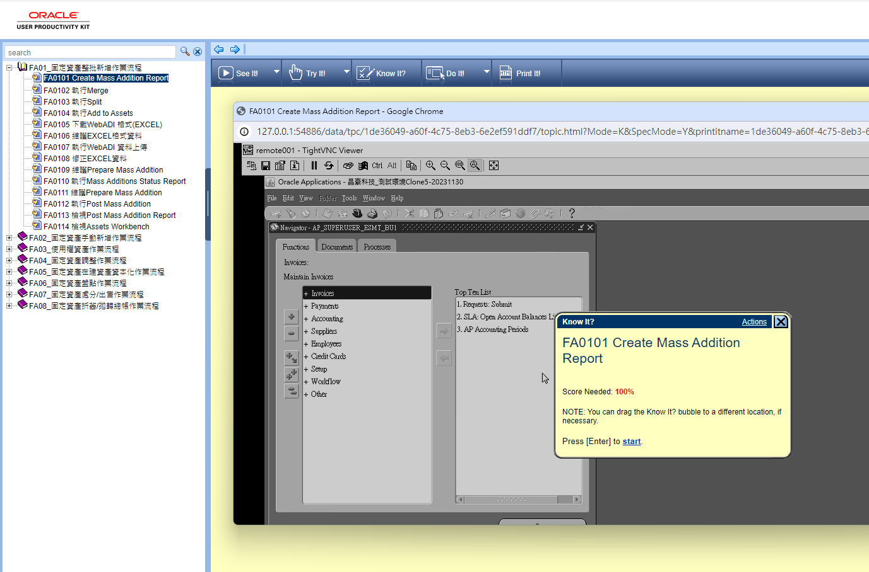
模式說明-Know IT!
考試模式，User需要自己一步一步操作(沒有提示)，完成後會有分數

Slide 8
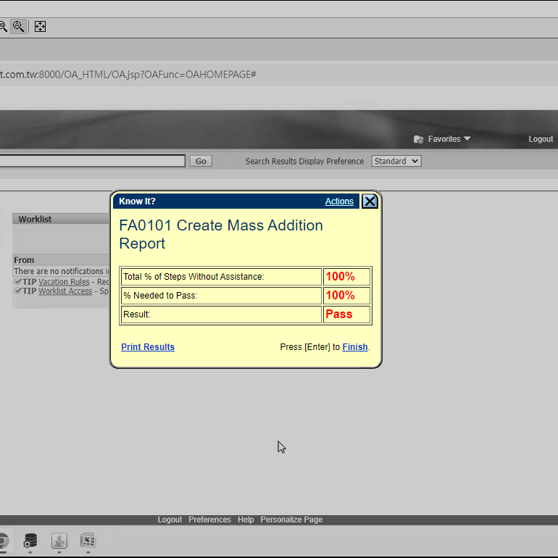
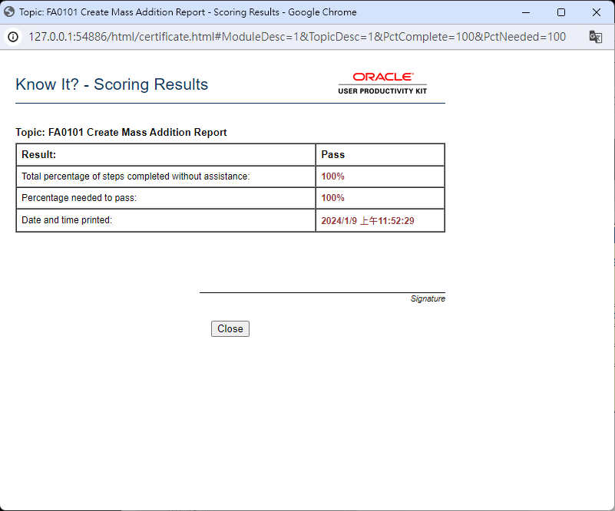
模式說明-Know IT!
考試完成結果，可以將成績輸出證明

Slide 9
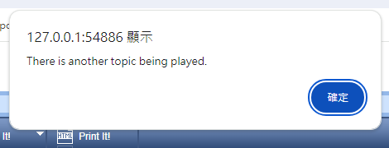
注意事項
每個步驟一次只能開啟一個模式
不能開啟See IT!模式的同時又想開啟Try IT!模式

